Slide 1


2020
西北大学法学院
招生宣传
汇报人：XXX

Slide 2

目录
CONTENTS
PART 01
个人信息
西北大学法学院是中国现代法学教育中历史最为悠久的法学院之一，其前身是成立于1907年的陕西法政学堂。
PART 02
个人技能
西北大学法学院是中国现代法学教育中历史最为悠久的法学院之一，其前身是成立于1907年的陕西法政学堂。
PART 03
职业规划
西北大学法学院是中国现代法学教育中历史最为悠久的法学院之一，其前身是成立于1907年的陕西法政学堂。
PART 04
岗位认知
西北大学法学院是中国现代法学教育中历史最为悠久的法学院之一，其前身是成立于1907年的陕西法政学堂。

Slide 3
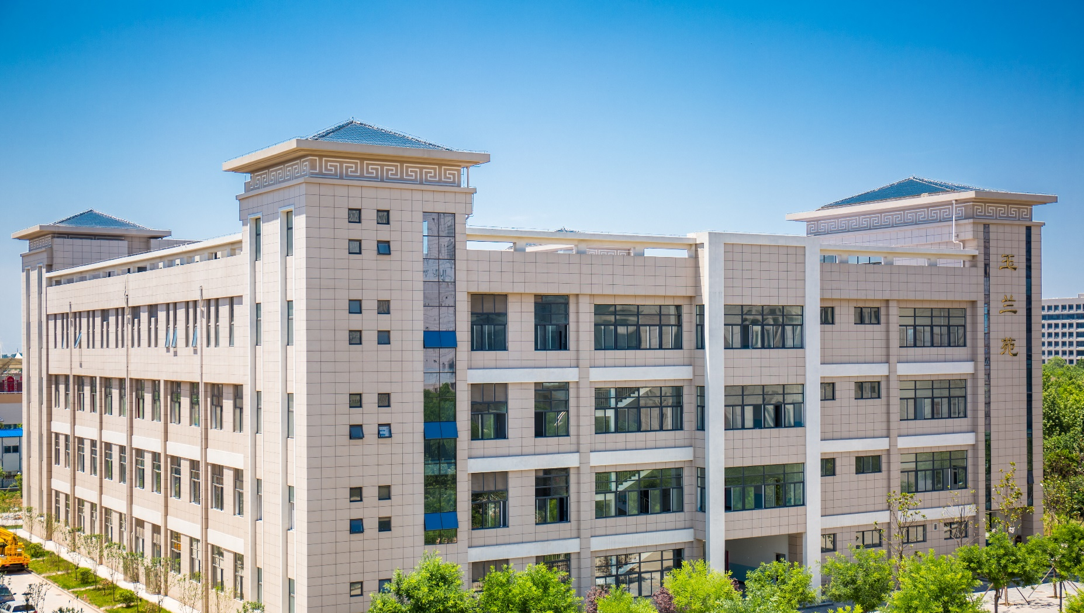
01
个人信息
西北大学法学院是中国现代法学教育中历史最为悠久的法学院之一，其前身是成立于1907年的陕西法政学堂。

Slide 4
个人信息
添加文字内容
点击添加小标题
西北大学法学院是中国现代法学教育中历史最为悠久的法学院之一，其前身是成立于1907年的陕西法政学堂。
添加文字内容
添加文字内容
添加文字内容
添加文字内容
添加文字内容
添加文字内容
添加文字内容
添加文字内容
添加文字内容
3月份
4月份
5月份
6月份
7月份
8月份
9月份
10月份
11月份
12月份

Slide 5

个人信息
点击添加标题
西北大学法学院是中国现代法学教育中历史最为悠久的法学院之一，其前身是成立于1907年的陕西法政学堂。
点击添加标题
点击添加标题
西北大学法学院是中国现代法学教育中历史最为悠久的法学院之一，其前身是成立于1907年的陕西法政学堂。
西北大学法学院是中国现代法学教育中历史最为悠久的法学院之一，其前身是成立于1907年的陕西法政学堂。

Slide 6
个人信息
01 点击输入标题内容
04 点击输入标题内容
西北大学法学院是中国现代法学教育中历史最为悠久的法学院之一，其前身是成立于1907年的陕西法政学堂。
西北大学法学院是中国现代法学教育中历史最为悠久的法学院之一，其前身是成立于1907年的陕西法政学堂。
添加标
题内容
02 点击输入标题内容
05 点击输入标题内容
西北大学法学院是中国现代法学教育中历史最为悠久的法学院之一，其前身是成立于1907年的陕西法政学堂。
西北大学法学院是中国现代法学教育中历史最为悠久的法学院之一，其前身是成立于1907年的陕西法政学堂。
03 点击输入标题内容
06 点击输入标题内容
西北大学法学院是中国现代法学教育中历史最为悠久的法学院之一，其前身是成立于1907年的陕西法政学堂。
西北大学法学院是中国现代法学教育中历史最为悠久的法学院之一，其前身是成立于1907年的陕西法政学堂。

Slide 7
02
个人技能
西北大学法学院是中国现代法学教育中历史最为悠久的法学院之一，其前身是成立于1907年的陕西法政学堂。

Slide 8
个人技能
点击输入标题内容
点击输入标题内容
点击输入标题内容
点击输入标题内容
点击输入标题内容
点击输入标题内容
点击输入标题内容
西北大学法学院是中国现代法学教育中历史最为悠久的法学院之一，其前身是成立于1907年的陕西法政学堂。
西北大学法学院是中国现代法学教育中历史最为悠久的法学院之一，其前身是成立于1907年的陕西法政学堂。
西北大学法学院是中国现代法学教育中历史最为悠久的法学院之一，其前身是成立于1907年的陕西法政学堂。
西北大学法学院是中国现代法学教育中历史最为悠久的法学院之一，其前身是成立于1907年的陕西法政学堂。
西北大学法学院是中国现代法学教育中历史最为悠久的法学院之一，其前身是成立于1907年的陕西法政学堂。
西北大学法学院是中国现代法学教育中历史最为悠久的法学院之一，其前身是成立于1907年的陕西法政学堂。

Slide 9
个人技能
点击输入标题内容
西北大学法学院是中国现代法学教育中历史最为悠久的法学院之一，其前身是成立于1907年的陕西法政学堂。
点击输入标题内容
西北大学法学院是中国现代法学教育中历史最为悠久的法学院之一，其前身是成立于1907年的陕西法政学堂。
点击输入标题内容
西北大学法学院是中国现代法学教育中历史最为悠久的法学院之一，其前身是成立于1907年的陕西法政学堂。

Slide 10
03
职业规划
西北大学法学院是中国现代法学教育中历史最为悠久的法学院之一，其前身是成立于1907年的陕西法政学堂。

Slide 11
职业规划
标题文本预设
标题文本预设
西北大学法学院是中国现代法学教育中历史最为悠久的法学院之一，其前身是成立于1907年的陕西法政学堂。
西北大学法学院是中国现代法学教育中历史最为悠久的法学院之一，其前身是成立于1907年的陕西法政学堂。
1
2
标题文本预设
3
标题文本预设
西北大学法学院是中国现代法学教育中历史最为悠久的法学院之一，其前身是成立于1907年的陕西法政学堂。
西北大学法学院是中国现代法学教育中历史最为悠久的法学院之一，其前身是成立于1907年的陕西法政学堂。

Slide 12

职业规划
点击请替换文字内容
西北大学法学院是中国现代法学教育中历史最为悠久的法学院之一，其前身是成立于1907年的陕西法政学堂。
点击请替换文字内容
西北大学法学院是中国现代法学教育中历史最为悠久的法学院之一，其前身是成立于1907年的陕西法政学堂。
点击请替换文字内容
西北大学法学院是中国现代法学教育中历史最为悠久的法学院之一，其前身是成立于1907年的陕西法政学堂。
点击请替换文字内容
西北大学法学院是中国现代法学教育中历史最为悠久的法学院之一，其前身是成立于1907年的陕西法政学堂。

Slide 13
职业规划
50%
输入标题内容
西北大学法学院是中国现代法学教育中历史最为悠久的法学院之一，其前身是成立于1907年的陕西法政学堂。
输入标题内容
60%
西北大学法学院是中国现代法学教育中历史最为悠久的法学院之一，其前身是成立于1907年的陕西法政学堂。
输入标题内容
90%
西北大学法学院是中国现代法学教育中历史最为悠久的法学院之一，其前身是成立于1907年的陕西法政学堂。

Slide 14
职业规划
01
02
03
请替换文字内容
请替换文字内容
请替换文字内容

Slide 15
04
岗位认知
西北大学法学院是中国现代法学教育中历史最为悠久的法学院之一，其前身是成立于1907年的陕西法政学堂。

Slide 16
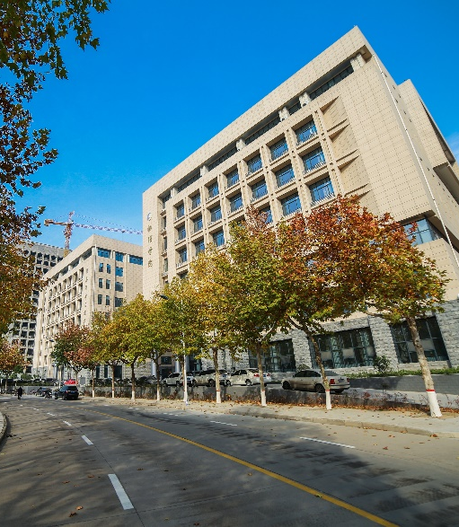
岗位认知
01
单击此处添加文字
西北大学法学院是中国现代法学教育中历史最为悠久的法学院之一，其前身是成立于1907年的陕西法政学堂。
02
单击此处添加文字
西北大学法学院是中国现代法学教育中历史最为悠久的法学院之一，其前身是成立于1907年的陕西法政学堂。
03
单击此处添加文字
西北大学法学院是中国现代法学教育中历史最为悠久的法学院之一，其前身是成立于1907年的陕西法政学堂。
04
单击此处添加文字
西北大学法学院是中国现代法学教育中历史最为悠久的法学院之一，其前身是成立于1907年的陕西法政学堂。

Slide 17
岗位认知
添加标题
添加标题
西北大学法学院是中国现代法学教育中历史最为悠久的法学院之一，其前身是成立于1907年的陕西法政学堂。
西北大学法学院是中国现代法学教育中历史最为悠久的法学院之一，其前身是成立于1907年的陕西法政学堂。
添加标题
添加标题
西北大学法学院是中国现代法学教育中历史最为悠久的法学院之一，其前身是成立于1907年的陕西法政学堂。
西北大学法学院是中国现代法学教育中历史最为悠久的法学院之一，其前身是成立于1907年的陕西法政学堂。

Slide 18
岗位认知
100%
西北大学法学院是中国现代法学教育中历史最为悠久的法学院之一。
75%
西北大学法学院是中国现代法学教育中历史最为悠久的法学院之一。
50%
西北大学法学院是中国现代法学教育中历史最为悠久的法学院之一。
25%
西北大学法学院是中国现代法学教育中历史最为悠久的法学院之一。

Slide 19
2020
演讲结束
西北大学法学院是中国现代法学教育中历史最为悠久的法学院之一，其前身是成立于1907年的陕西法政学堂。1953年全国高等院校大调整后，西北大学法律系是全国仅保留的四所重点综合大学法律系之一，1958年法律系并入中央政法干校西北分校成立西北政法学院。
汇报人：XXX

